Slide 1
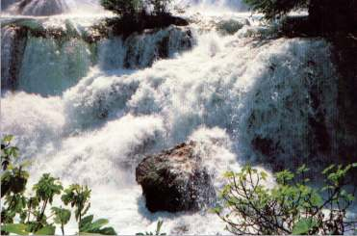
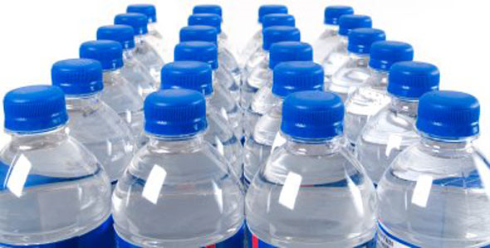
22.Ožujak svjetski dan voda

Slide 2
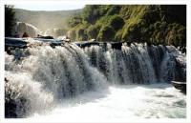
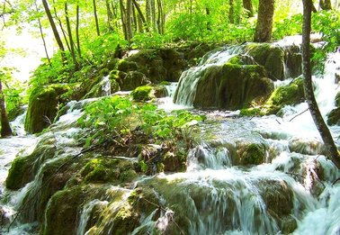
Voda je izvor života
Opća skupština UN-a je rezolucijom od 22. veljače 1993. odlučila da se 22. ožujka svake godine obilježi kao Svjetski dan voda i da se na taj dan, diljem svijeta, posebno skrene pozornost na probleme vezane za vodu i vodne resurse, s tim da se svake godine obilježava uz drugi moto. Tako je npr. 1995. godine obilježen pod motom: "Žene i voda", 2004. godine: "Voda i katastrofe", dok je ovogodišnja tema naslovljena „Voda za gradove-odgovor na urbani izazov."

Slide 3
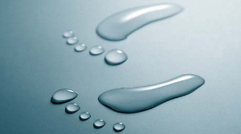
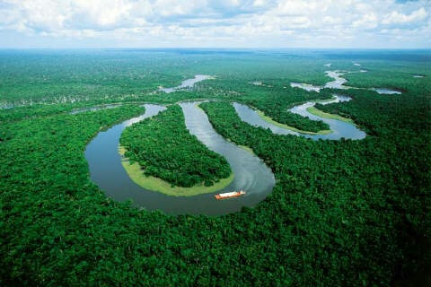
Pitke vode je sve manje i manje
Današnja situacija u svijetu je takva da svakog dana prosječno kućanstvo potroši oko 50 litara vode na ispiranje toaleta, jedan od šest ljudi na Zemlji nema dnevnih 20-50 litara osigurane svježe vode, a svakodnevno od posljedica nedostatka vode umire 3.800 djece! Prema procjenama, čak 1.1 milijarda ljudi nema pristup pitkoj vodi, a 2.4 milijarde živi bez osnovnih sanitarnih uvjeta.

Slide 4
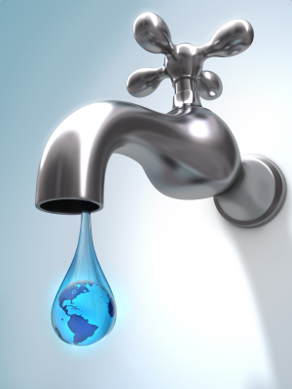
Hrvatske vode
Hrvatska je jedna od najbogatijih zemalja na svijetu po obnovljivim zalihama vode, peta u Europi te 42. na svijetu. No, kvantiteta vode ne podrazumijeva i njenu kvalitetu koja je sve ugroženija onečišćenjima. Ljudske aktivnosti u posljednjih 50 godina razlog su rekordnih onečišćenja vodnih resursa. Premda su onečišćenja mnogobrojna i raznolika, usredotočit ćemo se na probleme koje stvaraju otpadne vode, posebice u industrijaliziranim područjima gradova zbog ovogodišnje teme Svjetskog dana voda koje je upravo usmjerena vodi u gradovima.

Slide 5
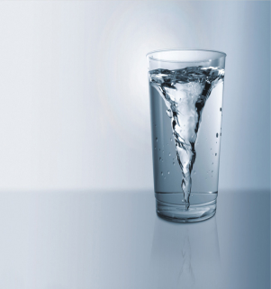
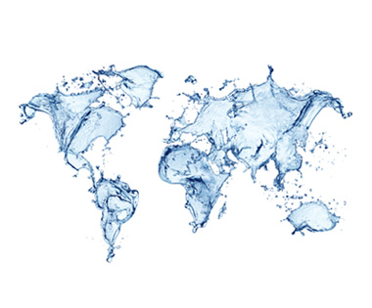
Voda
Više od 70 % Zemljine površine sastoji se od vode, ali od toga čak 97 % nije u oceanima. Tako slatke vode ima samo nekoliko posto, a stvarno dostupne još i mnogo manje. U zadnjih 100 godina potrošnja pitke ili slatke vode povećala se šest puta i već se sada u brojnim državama svijeta osjeća pomanjkanje čiste, pitke vode. Ako će se voda i dalje koristiti na način kao dosad, uz trenutni porast broja stanovništva i klimatske promjene, sve je veća i vjerojatnost za svjetsku krizu. Prema trenutačnim prognozama očekuje se da bi se već 2030. godine čak trećina svjetskog stanovništva suočiti s z ozbiljnim pomanjkanjem vode. Korištenjem vode u industrijske svrhe ne povećava se samo potrošnja već se povećavaju i emisije opasnih tvari u vode, čime se smanjuje njihova kvaliteta i prikladnost za upotrebu. Zbog svojeg geografskog položaja Hrvatska se nalazi među državama koje u ovom trenutku još nisu neposredno ugrožene, budući spada među europske države koje su najbogatije vodom. Budući da priroda ne vodi računa o granicama koje su postavili ljudi i budući je voda zajedničko dobro našega planeta, i mi se moramo ponašati odgovorno prema svjetskim zalihama vode.
Već maleni koraci mogu donijeti velike promjene.

Slide 6
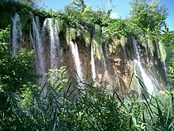
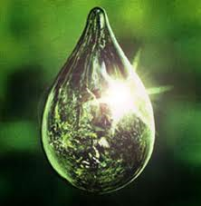
Budućnost bez voda
Kad bi oceani umrli... kao što i hoće, ako i nadalje budemo onečišćivali kontinentalne platoe kanalizacijskim i industrijskim otpadom.. ako ne zaustavimo onečišćenje naftom koja prekriva površine i priječi oksigenaciju, ako oceani umru, nastat će neviđen užas na Zemlji. Prvo će doći neviđen smrad truleži organske tvari, dižući se s mora, bit će nemoguće živjeti uz obale Zemlje zbog smrada i svi će biti otjerani daleko u njezinu unutrašnjost, a s raspadanjem vegetacije povrh truljenja mrtvih mora, stat će vitalan proces isparavanja. Klima i padaline ovise o isparavanju i kad to prestane uslijedit će suše i velika glad, a smrću algi u moru i vegetacije na Zemlji zbog suše doći će do smanjenja kisika koji udišemo, jer kisik proizvodi vegetacija i svijet će ostati bez daha. Oceani održavaju ravnotežu između raznih soli i plinova o kojima ovise naši životi, a kad oceani umru sadržaj ugljik dioksida u atmosferi će rasti i rasti dok ne oblikuje omotač oko Zemlje. Iz toga će se razviti učinak staklenika - toplina koja se diže sa Zemlje bit će uhvaćena i priklještena pod stratosferom i temperatura zraka i mora će porasti, otapanje polarnog leda u oceane podići će razinu mora za trideset metara u par godina i tako potopiti mnoge velike gradove na našoj Zemlji. Ako oceani umru, čovjek će umrijeti unutar pedesetak godina, gladujući na visokim planinama, bez hrane i kisika...

Slide 7
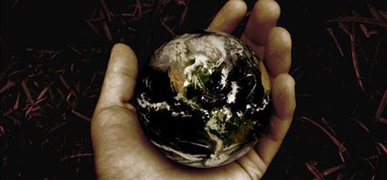
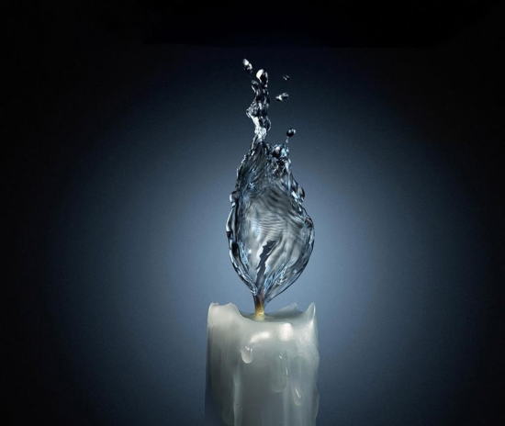
Sedam nevjerojatnih stvari o vodi
1. Topi masnoću
2. Rješava glavobolju
3. Pomaže kod liječenja kožnih oboljenja 4. Poboljšava koncentraciju
5. Jača imunitet i izbacuje toksine
6. Podiže energiju
7. Rješava bubrežni kamenac

